Slide 1
Nodejs 与前端自动化构建
马少滨
2017/03

Slide 2
Nodejs
CONTENTS
Gulp
总结

Slide 3
Nodejs是什么鬼
作为前端一定得了解Nodejs？
Nodejs
Nodejs安装
npm 模块管理
package.json
CommonJS

Slide 4
nodejs 是什么鬼？
Node.js 是一个基于 Chrome V8 引擎的 JavaScript 运行环境。
Node.js 使用了一个事件驱动、非阻塞式 I/O 的模型，使其轻量又高效
Nodejs是用来做后端的
Nodejs运行环境结合gulp,grunt,webpack等工程化自动化工具可以用来开发前端应用
Nodejs运行环境结合vuejs，reactjs等前端组件化开发框架可以用来开发前端应用

Slide 5
前端一定得了解Nodejs?
不一定？ 一定？
不一定! 前端的任务是实现页面效果以及页面交互，nodejs 与前端开发的关系仅仅只是都用了JavaScript语言进行开发而已；而nodejs主要用于后台应用程序开发。
一定！前端的一些开发环境需要基于nodejs开发环境；如gulp，grunt，webpack等等前端工程化，自动化工具以及如果用到vuejs，reactjs的脚手架，都得基于nodejs环境进行开发
结论：所以，这里有两个层次，一个是除非我们想成为JavaScript的全栈开发工程师，那你一定得去学习nodejs开发平台的大多数东西，而且要学习后台开发的大多数东西。否则：我们对nodejs的了解最少要是基于作为前端工程化开发环境的层次进行学习

Slide 6
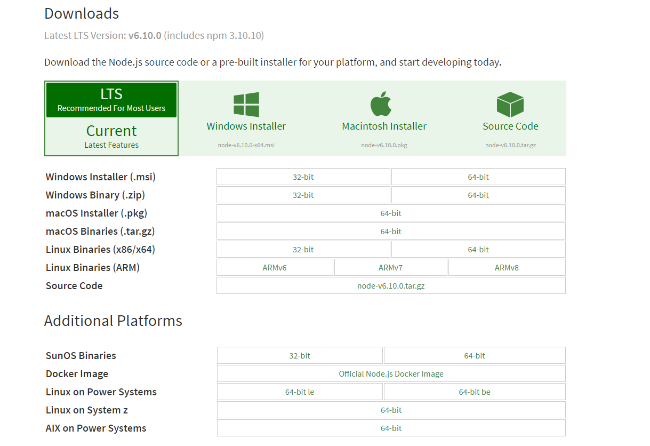
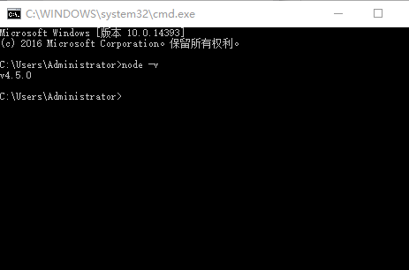
安装Nodejs
nodejs安装官网：https://nodejs.org/en/download/
1. 进入官网下载对应版本
2. windows双击安装一直下一步到尽头即可。
3.打开cmd，验证是否安装成功

Slide 7

npm--Nodejs包管理工具
1. 在Nodejs中所有应用程序，插件的使用都以包为单位，而npm就是用来进行包安装，卸载，使用等任务的包管理工具
2. npm有两层含义。一层含义是Node的开放式模块登记和管理系统，网址为npmjs.org。另一层含义是Node默认的模块管理器，是一个命令行下的软件，用来安装和管理Node模块

Slide 8
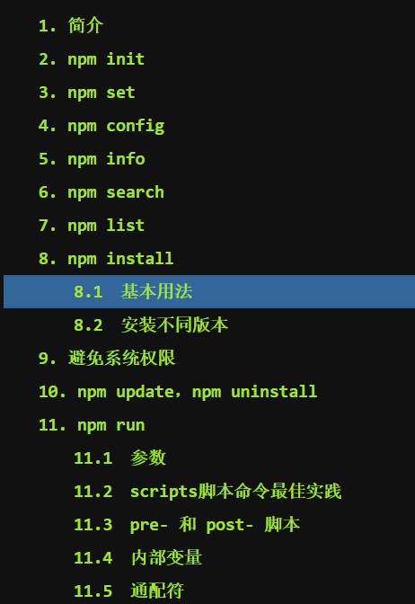
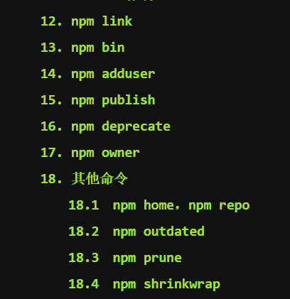
npm命令
http://javascript.ruanyifeng.com/nodejs/npm.html

Slide 9
npm init && npm install && npm run
npm init用来初始化一个基于nodejs环境的项目；使用 npm init 初始化一个空项目是一个好的习惯，即使你对 package.json 及其他属性非常熟悉
npm install是我们最常用的 npm 命令之一，因此我们需要好好了解下这个命令。终端输入 npm install -h 查看使用方式
npm run可以用于指定脚本命令，供npm直接调用,配合package.json文件内的script字段进行使用

Slide 10
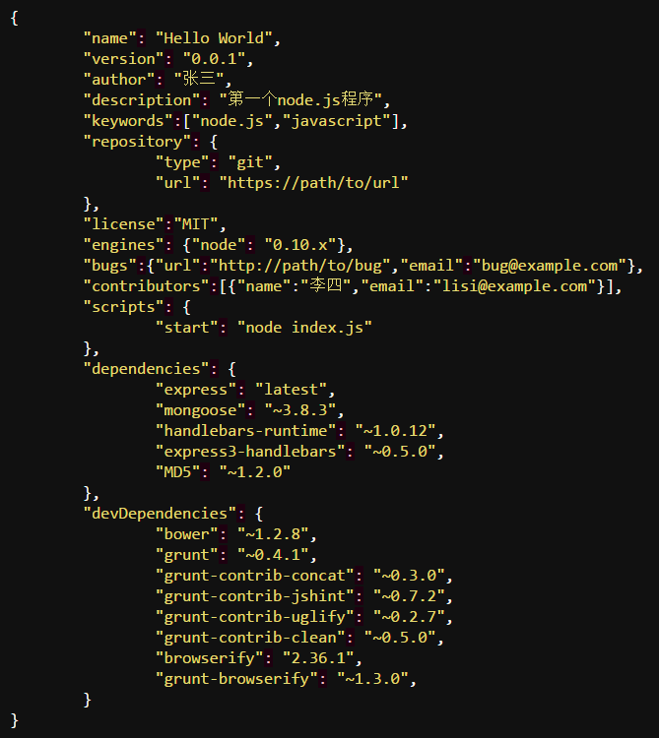
package.json
每个项目的根目录下面，一般都有一个package.json文件，定义了这个项目所需要的各种模块，以及项目的配置信息（比如名称、版本、许可证等元数据）。npm install命令根据这个配置文件，自动下载所需的模块，也就是配置项目所需的运行和开发环境。

Slide 11
Commonjs规范
Node应用由模块组成，采用CommonJS模块规范。
AMD规范与CommonJS规范的兼容性
根据这个规范，每个文件就是一个模块，有自己的作用域。在一个文件里面定义的变量、函数、类，都是私有的，对其他文件不可见。
CommonJS规范加载模块是同步的，也就是说，只有加载完成，才能执行后面的操作。AMD规范则是非同步加载模块，允许指定回调函数。由于Node.js主要用于服务器编程，模块文件一般都已经存在于本地硬盘，所以加载起来比较快，不用考虑非同步加载的方式，所以CommonJS规范比较适用。但是，如果是浏览器环境，要从服务器端加载模块，这时就必须采用非同步模式，因此浏览器端一般采用AMD规范。

Slide 12
module.export
module.exports属性表示当前模块对外输出的接口，其他文件加载该模块，实际上就是读取module.exports变量
为了编程方便，nodejs在项目内每个模块文件内默认提供一个export变量指向module.exports,即exports=module.export
输出一个函数模块
输出一个对象模块
只能用module.exports;因为exports是一个变量指向module.exports;
exports也可以
module.exports也可以

Slide 13
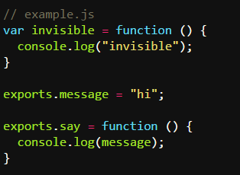
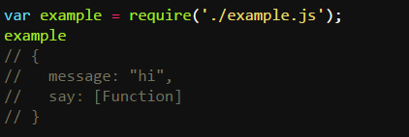
require

Slide 14
require加载规则
根据参数的不同格式，require命令去不同路径寻找模块文件。
（1）如果参数字符串以“/”开头，则表示加载的是一个位于绝对路径的模块文件。比如，require('/home/marco/foo.js')将加载/home/marco/foo.js。
（2）如果参数字符串以“./”开头，则表示加载的是一个位于相对路径（跟当前执行脚本的位置相比）的模块文件。比如，require('./circle')将加载当前脚本同一目录的circle.js。
（3）如果参数字符串不以“./“或”/“开头，则表示加载的是一个默认提供的核心模块（位于Node的系统安装目录中），或者一个位于各级node_modules目录的已安装模块（全局安装或局部安装）。
举例来说，脚本/home/user/projects/foo.js执行了require('bar.js')命令，Node会依次搜索以下文件。
/usr/local/lib/node/bar.js
/home/user/projects/node_modules/bar.js
/home/user/node_modules/bar.js
/home/node_modules/bar.js
/node_modules/bar.js
Notes:
这样设计的目的是，使得不同的模块可以将所依赖的模块本地化。
（4）如果参数字符串不以“./“或”/“开头，而且是一个路径，比如require('example-module/path/to/file')，则将先找到example-module的位置，然后再以它为参数，找到后续路径。
（5）如果指定的模块文件没有发现，Node会尝试为文件名添加.js、.json、.node后，再去搜索。.js件会以文本格式的JavaScript脚本文件解析，.json文件会以JSON格式的文本文件解析，.node文件会以编译后的二进制文件解析。
（6）如果想得到require命令加载的确切文件名，使用require.resolve()方法。

Slide 15
基于Nodejs的前端自动化构建工具
基于Nodejs的前端自动化工具gulp
gulp特点；why gulp?
gulp
gulp 安装
gulp使用
gulp工作方式与文件匹配
gulp流的读与写

Slide 16
基于Nodejs的前端自动化构建工具

Slide 17
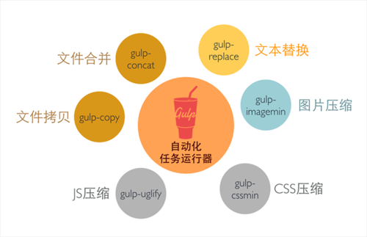
基于Nodejs的前端自动化工具--gulp

Slide 18
Nodejs对于前端开发人员意味着工程化的开发方式
nodejs对于全栈开发人员意味着JavaScript的一统天下
总结

Slide 19
Q&A
谢
听
感
聆
~

